Slide 1

固定资产调拨及处置申请
http://10.1.100.64/zcgl/

Slide 2
01
资产调拨
使用部门固定资产管理员对资产在使用过程中出现的同一校区、部门内部使用人、存放地点发生变化的资产进行管理。

Slide 3
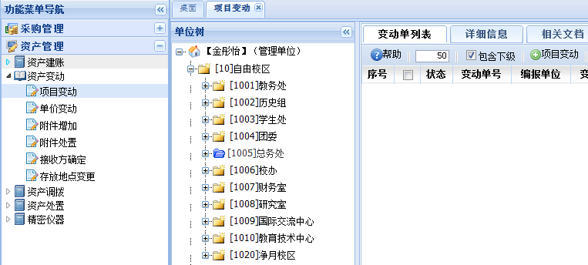
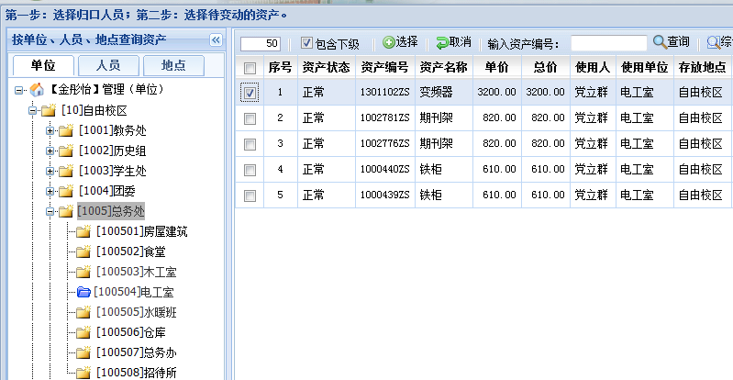
■ 选择左侧菜单栏
—资产变动模块
—项目变动
—选择所在部门
—点击项目变动
—勾选要变动的资产
—点击选择

Slide 4
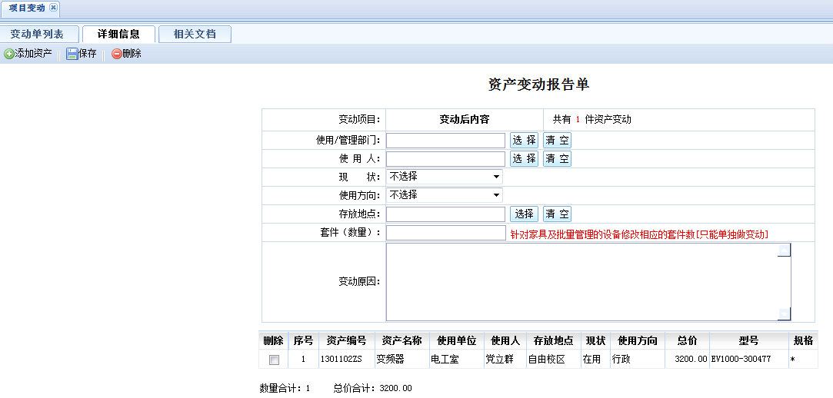
■ 填写资产变动报告。
■ 使用部门发生变动时填写：
使用/管理部门：下拉栏选择接收部门
■ 部门资产管理员发生变动时填写：
使用人：下拉栏选择接收部门资产管理员
■ 存放地发生变动时填写：
存放地点：下拉栏选择地点
■ 套件（数量）不可变动，无需填写。
■ 变动原因：填写变动原因，并备注具体存放地点（精确到房间门牌号）。
注：如发生自由设备借到青华使用的情况，属于使用人变更，若无相应选项，请在变动原因处备注（青华，使用人，具体存放地点）。

Slide 5
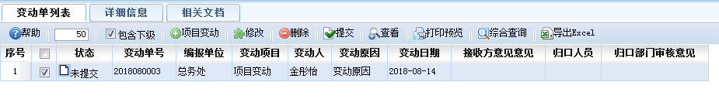
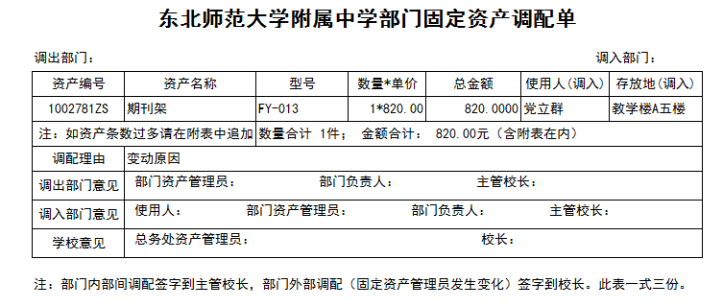
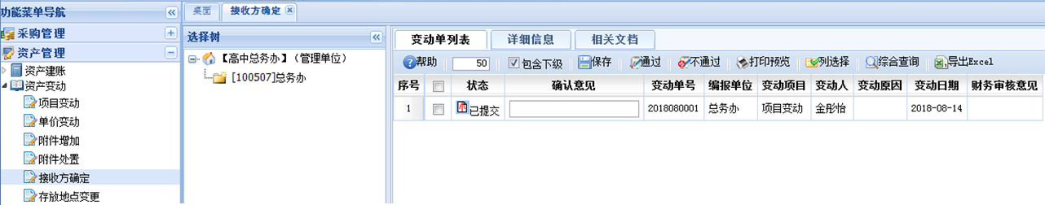
■ 保存后点击变动单列表，勾选待提交项目后点击打印预览，打印纸质单据。
■ 仅存放地发生变化时，需签字到部门主管校长。
■ 管理（使用）部门发生变化时，需变动使用部门、使用人、存放地，签字到校长。
注：所有变动均需接收方线上点击确认。
■ 选择菜单栏
—资产管理模块
—资产变动
—接收方确定
—勾选通过/不通过

Slide 6
02
资产处置
报废、捐赠、置换等

Slide 7
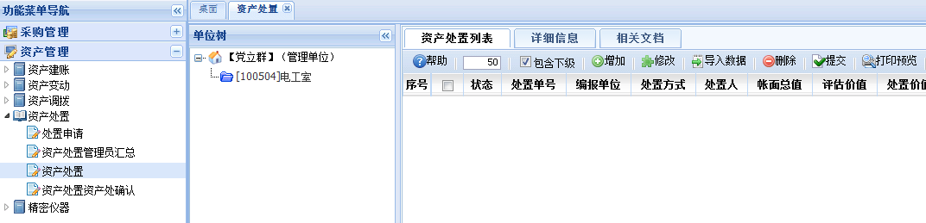
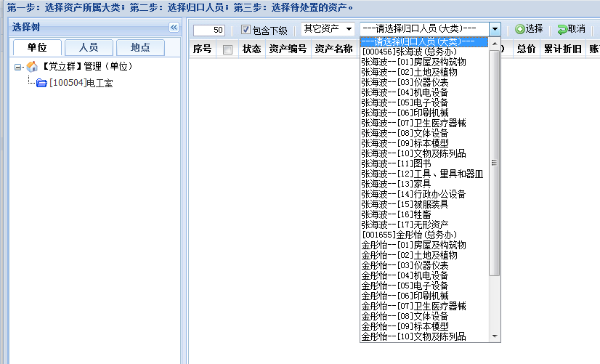
■ 选择左侧菜单栏
—资产管理模块
—资产处置
—选择所在部门
—点击添加
—归口人员处：
自由校区各部门选择[001655]金彤怡
明珠校区各部门选择[000456]张海波
即可查看登录人所在部门下的资产明细。

Slide 8
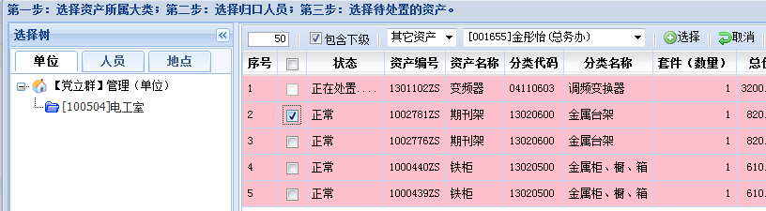
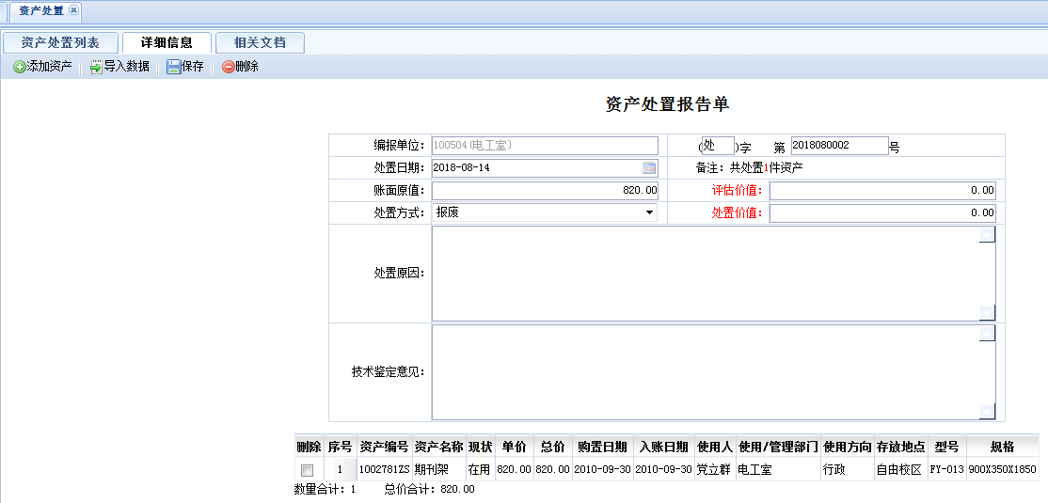
■ 勾选所在部门下需要申请报废的资产。
点击选择。
■ 完善资产处置报告单（填写处置原因）。
点击保存。

Slide 9
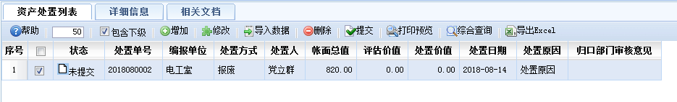
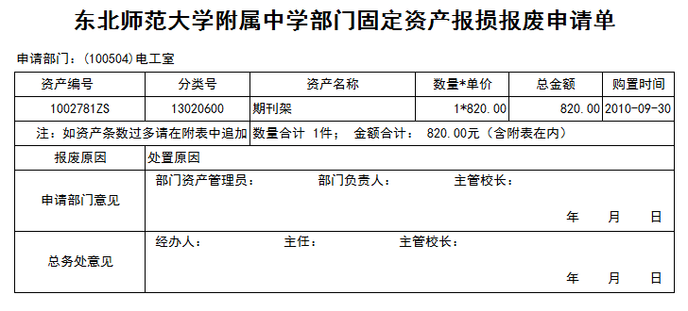
■ 返回资产处置列表，选中待提交申请，打印预览，打印纸质报废申请单后点击提交。
■ 纸质申请单由相关人员签字后交到总务处。
■ 单价超过10万元的设备需一并填写《东北师范大学附属中学贵重仪器设备报废鉴定报告》。

